Slide 1
Während des Experiments bitten wir Sie, zwei Aufgaben zu bearbeiten Aufgabe 1 In dieser Aufgabe müssen Sie entscheiden, ob die Lage eines Hauses auf einer Karte „richtig“ oder „falsch“ ist.
Was in diesem Fall „richtig“ oder „falsch“ bedeutet, erklären wir Ihnen auf den nächsten Folien. Aufgabe 2 Hier müssen Sie entscheiden, ob die Lage eines Hauses auf einer Karte „rechts“ oder „links“ liegt.
Aufgabe 1 wird insgesamt viermal durchgeführt Aufgabe 2 wird insgesamt zweimal durchgeführt

Slide 2
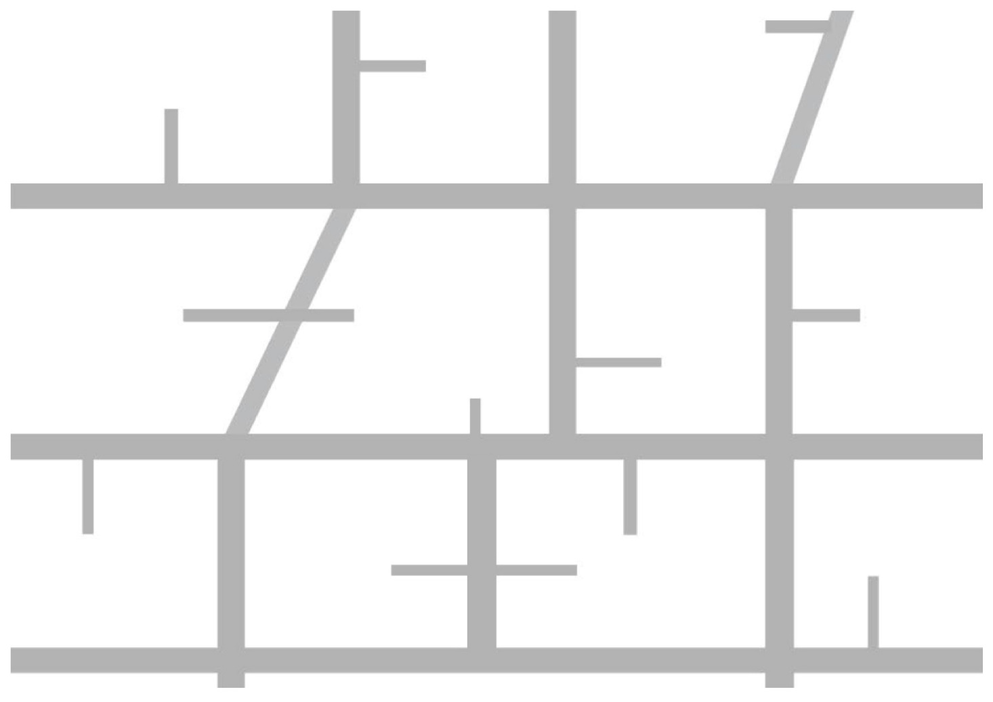
Aufgabe 1 Dafür werden Ihnen verschiedene Häuser auf einem Stadtplan gezeigt. Der Stadtplan sieht so aus:

Slide 3
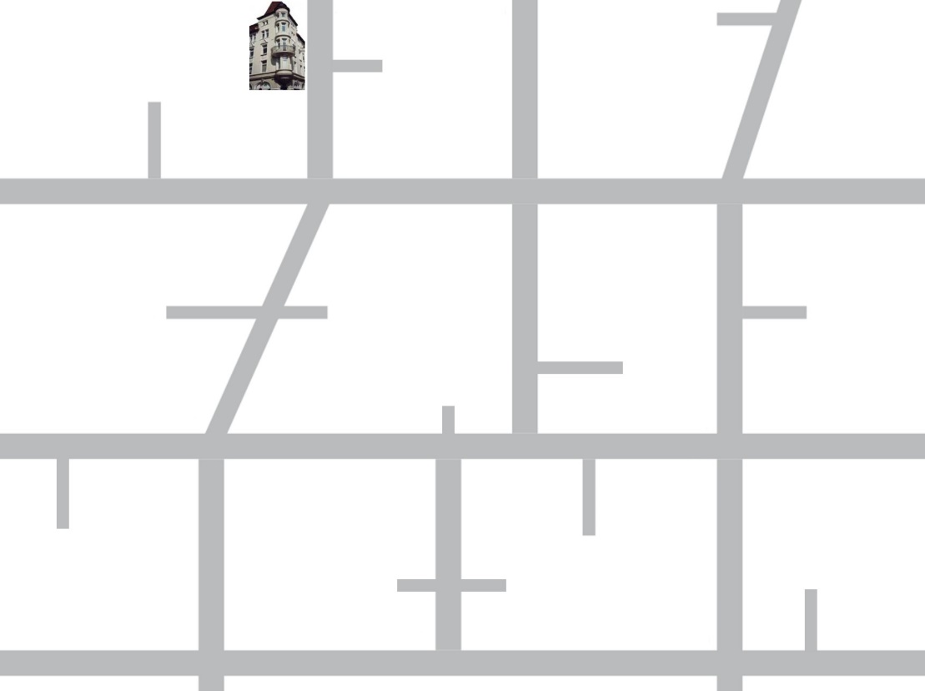
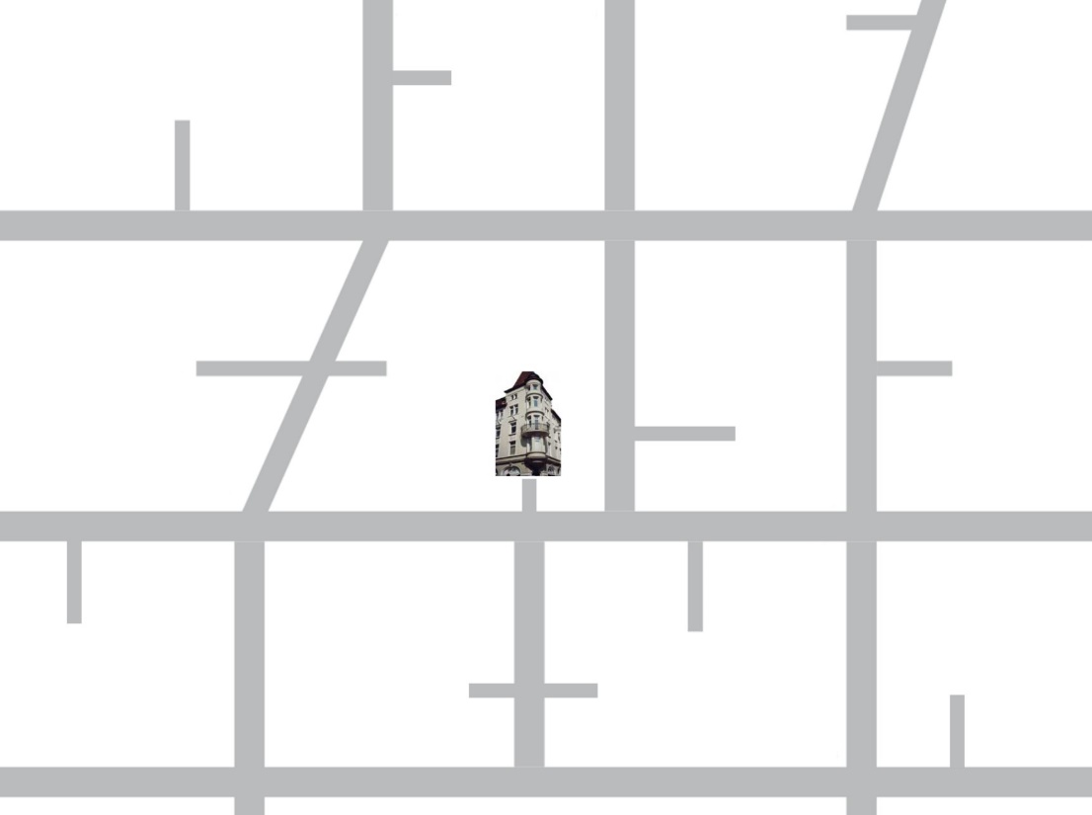
Dasselbe Haus wird mehrmals an verschiedenen Plätzen auf diesem Stadtplan gezeigt.
So:
Oder so:

Slide 4
ABER: Jedes Haus hat einen „Lieblingsplatz“, an dem es besonders häufig vorkommt. Diesen Platz sollen Sie herausfinden!

Slide 5
Drücken Sie JA, wenn Sie meinen, dass der gezeigte Ort der Lieblingsplatz des Hauses ist, und NEIN, wenn nicht. Drücken Sie immer eine Taste, ab dem ersten Bild! JA -> Taste1 (Zeigefinger) NEIN -> Taste2 (Daumen)

Slide 6
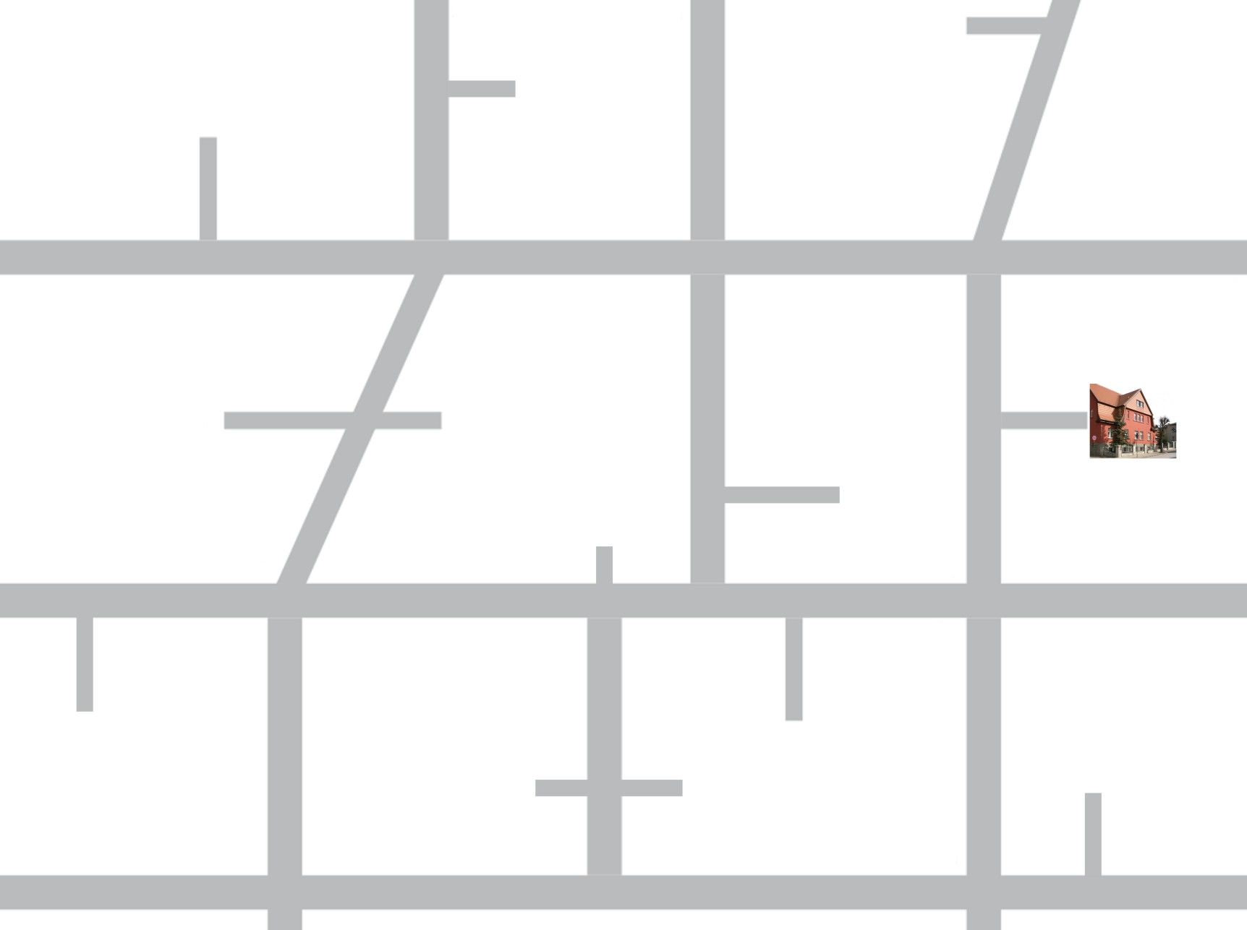
Aufgabe 2
Auf einer Karte wird Ihnen ein Haus gezeigt und Sie werden gefragt, ob sich dieses Haus, von Ihnen aus gesehen, „rechts“ oder „links“ der Karte befindet
Beispiel: Ist das Haus „rechts“ auf der Karte?

Slide 7
In dieser Aufgabe
Drücken Sie JA, wenn Sie meinen, dass sich das Haus auf der rechten Seite der Karte befindet.
Drücken Sie NEIN, wenn Sie meinen, dass sich das Haus auf der linken Seite der Karte befindet.

Slide 8
Ablauf der Aufgaben
Der Ablauf der Aufgaben wird Ihnen an jeweils einem Beispiel präsentiert.

Slide 9
Das Bild des Hauses erscheint 2,5 Sekunden lang auf dem Bildschirm.
Während dieser Zeit sollen Sie per Knopfdruck entscheiden, ob der Standort des angezeigten Hauses richtig oder falsch ist.
In den ersten Runden müssen Sie zwangsläufig raten.
Entscheidung (2.5 Sek)
0 1 2 3 4 5 (Sekunden)
Ja
Nein

Slide 10
Unmittelbar nach jedem Bild eines Hauses erhalten Sie automatisch eine Rückmeldung, ob Ihre Antwort richtig oder falsch war.
Hier ist ein Beispiel für die Rückmeldung nach einer richtigen Antwort.
Richtig! Die korrekte Position ist
Entscheidung (2.5 Sek)
Rückmeldung (2 Sek)
0 1 2 3 4 5 (Sekunden)
Ja
Nein

Slide 11
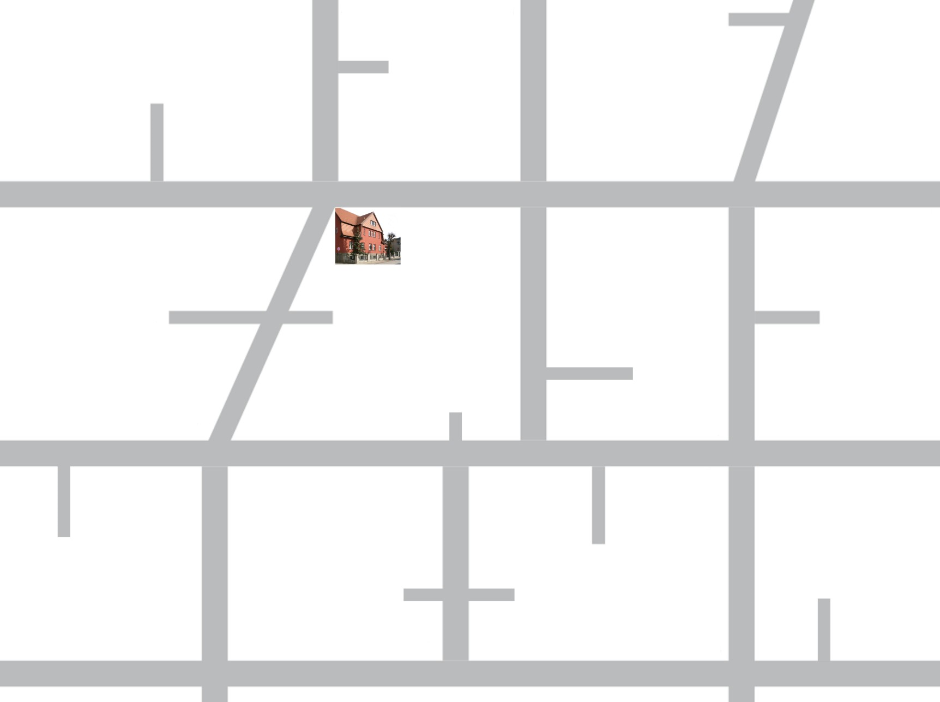
Wenn Ihre Antwort falsch war, erhalten Sie ebenfalls eine Rückmeldung.
Und die korrekte Lage des Hauses wird angezeigt.
Falsch! Die korrekte Position ist
Entscheidung (2.5 Sek)
Rückmeldung (2 Sek)
0 1 2 3 4 5 (Sekunden)
Ja
Nein

Slide 12
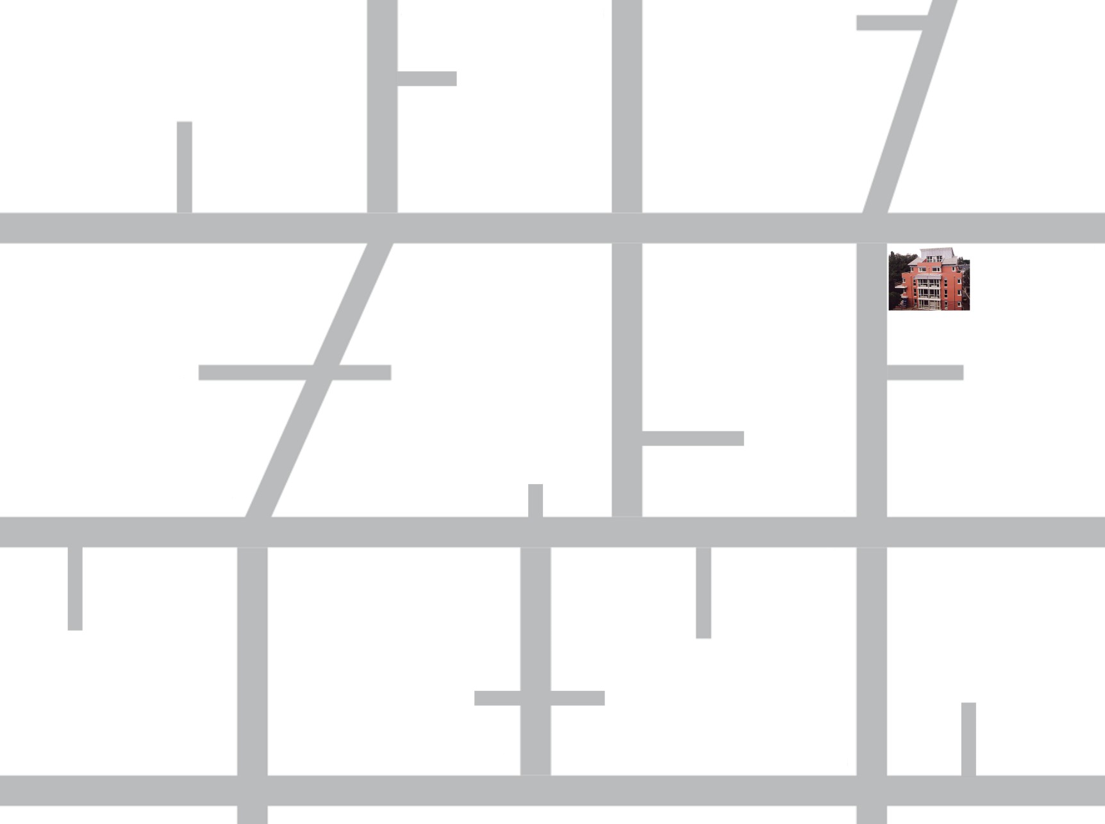
Es ist wichtig, innerhalb von 2,5 Sekunden zu antworten
Wenn Sie zu spät drücken, wird Ihre Antwort nicht gezählt.
Auch in diesem Fall erhalten Sie eine Rückmeldung und es wird Ihnen der korrekte Standort des Hauses angezeigt.
Zu spät! Die korrekte Position ist
Entscheidung (2.5 Sek)
Rückmeldung (2 Sek)
0 1 2 3 4 5 (Sekunden)
Ja
Nein

Slide 13
Es wird nur Ihre erste Antwort gezählt, auch wenn Sie sich korrigieren wollen, und innerhalb des Zeitrahmens die andere Taste drücken. Sie sollten sich also innerhalb des Zeitrahmens auf eine einzelne Antwort konzentrieren!
Entscheidung (2.5 Sek)
Ja
Nein
Notes:
Frau Fromm: diesen Text gegenlesen – verständlich?

Slide 14
Ablauf des Gesamtversuchs
Beide Aufgaben werden in kurzen Blöcken wiederholt, wie am Anfang schon erklärt: 4 x Lage des Hauses auf einer Karte, und 2 x Rechts-Links-Aufgaben.
Die Reihenfolge der Aufgaben ist zufällig und wird jeweils vor einem Block durch eine Sprechblase angekündigt.
Zwischen den Aufgaben gibt es kurze Pausen, in denen wir Sie bitten, auf ein Kreuz zu schauen (ca. 15 Sekunden).
Aufgabe 1 (Lage des Hauses auf einer Karte)
Aufgabe 2 (Rechts-Links-Position)
Aufgabe 1 (Lage des Hauses auf einer Karte)
Aufgabe 1 (Lage des Hauses auf einer Karte)
Aufgabe 2 (Rechts-Links-Position)
Aufgabe 1 (Lage des Hauses auf einer Karte)
Aufgabe 1
Aufgabe 2
Aufgabe 1
Aufgabe 1
Aufgabe 2
Aufgabe 1
+
+
+
+
+
……
Die angegebene Reihenfolge ist nur ein Beispiel

Slide 15
Um Sie mit der Aufgabe etwas vertraut zu machen, beginnen wir mit einem kurzen Test-Block. Jetzt geht es los!

Slide 16
Aufgabe 1 (Lage des Hauses auf einer Karte)

Slide 17
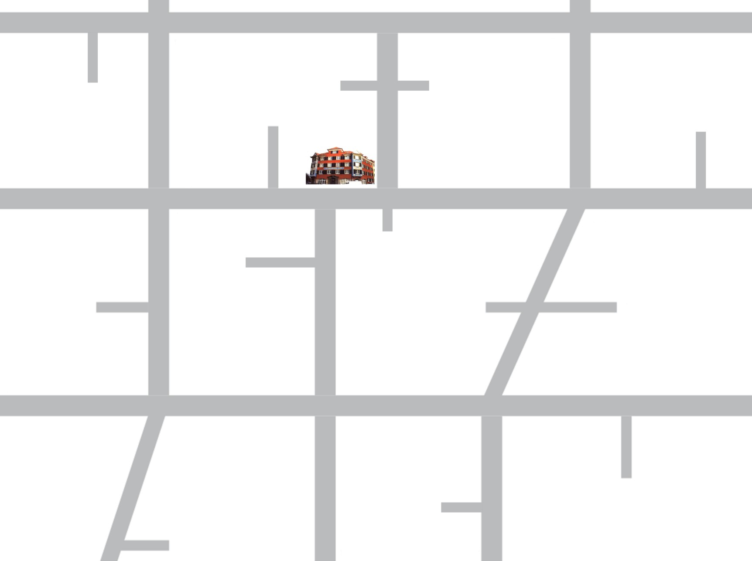

Slide 18
Richtig, die korrekte Position ist:

Slide 19
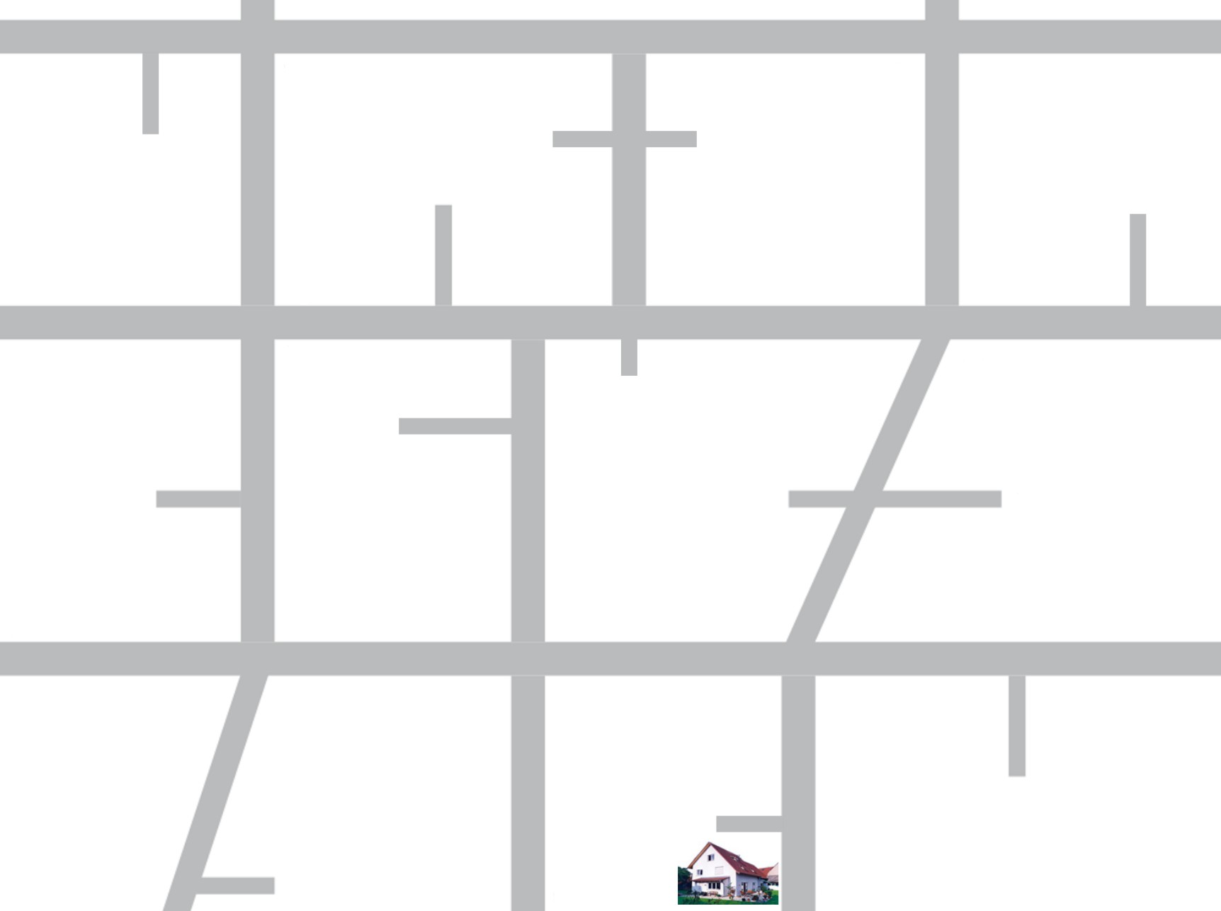

Slide 20
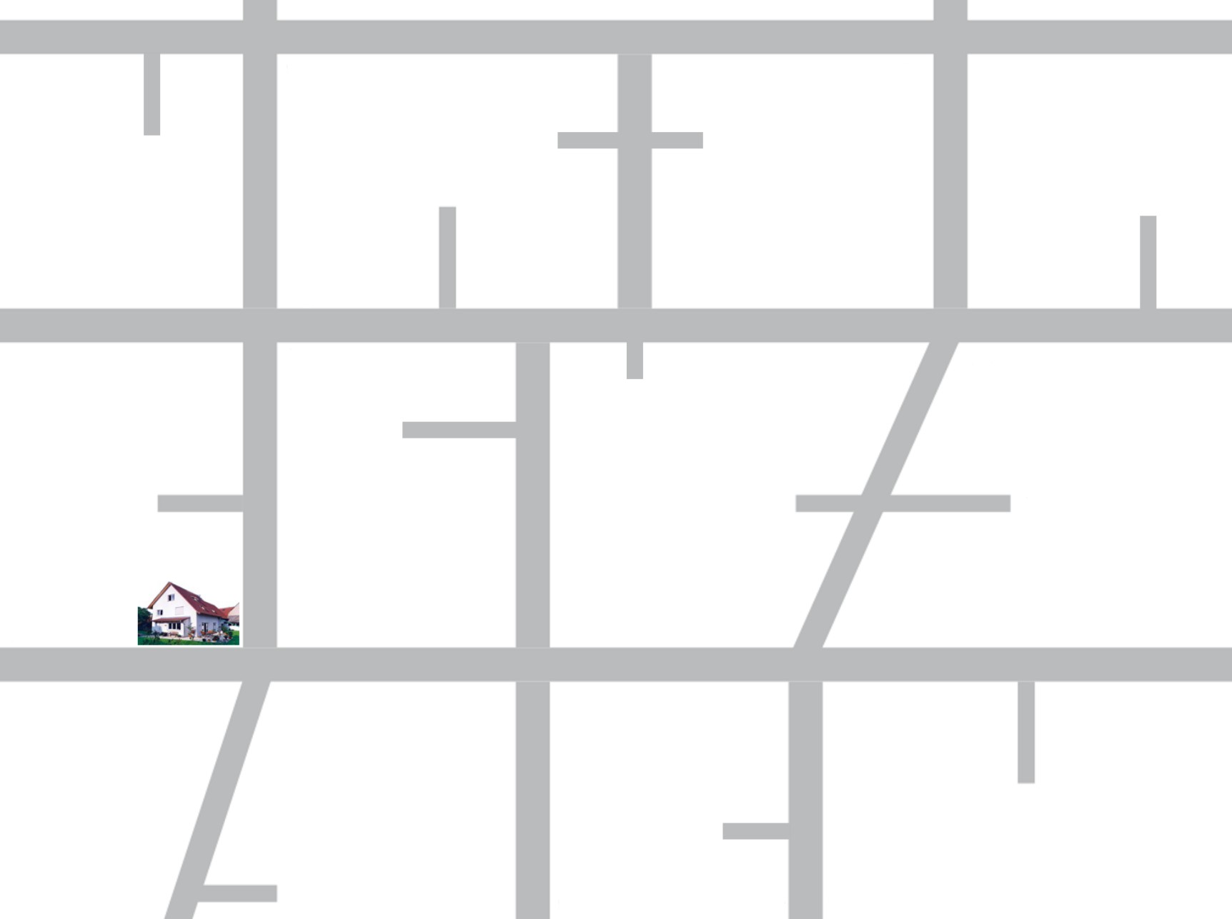
Falsch, die korrekte Position ist:

Slide 22
Zu spät, die korrekte Position ist:

Slide 23
Aufgabe 2 (Rechts-Links-Position)

Slide 24
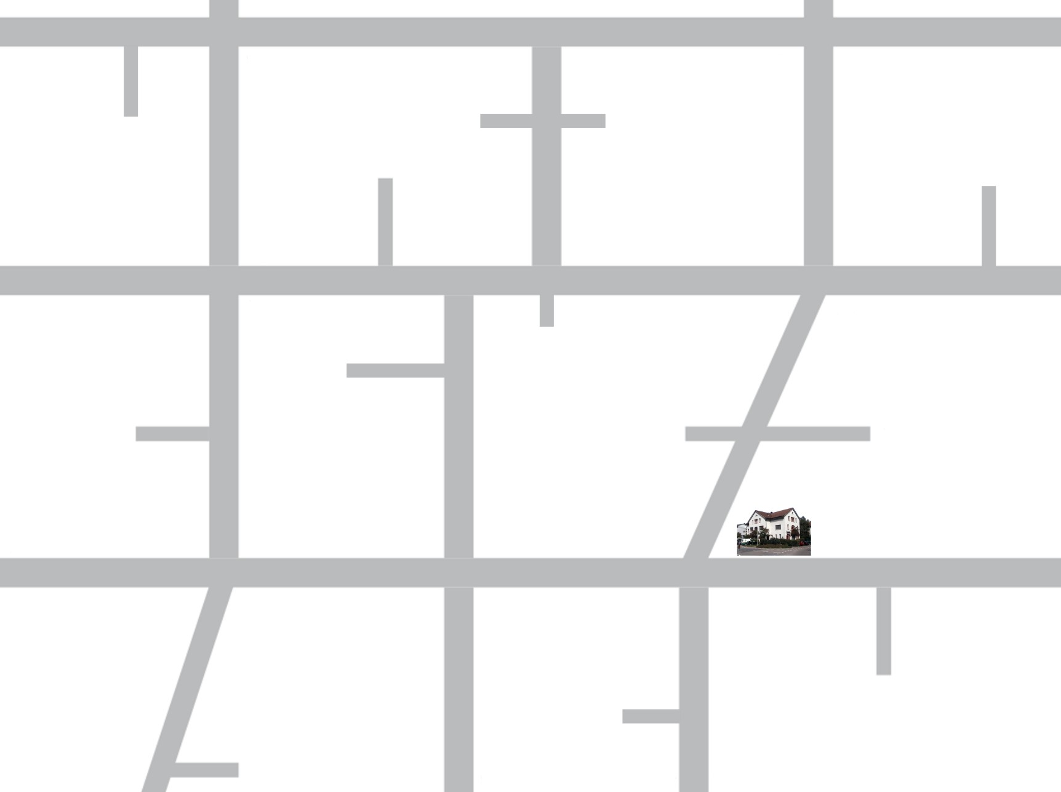
Ist das Haus auf der rechten Seite?

Slide 25
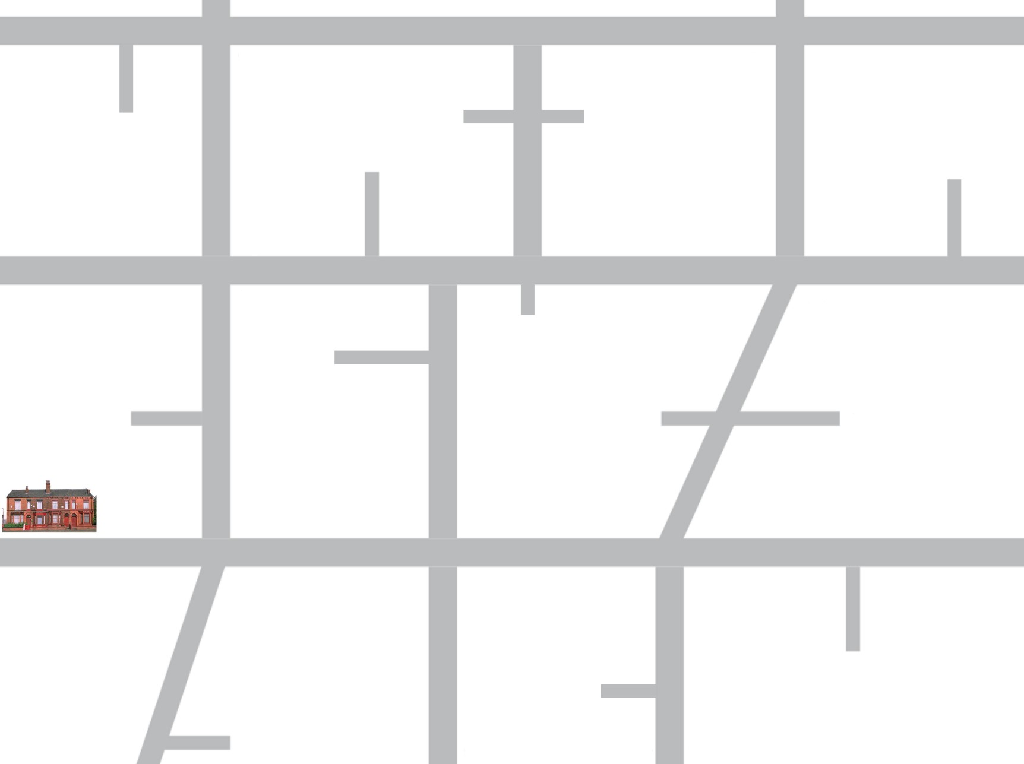
Ist das Haus auf der Linken Seite?

Slide 26
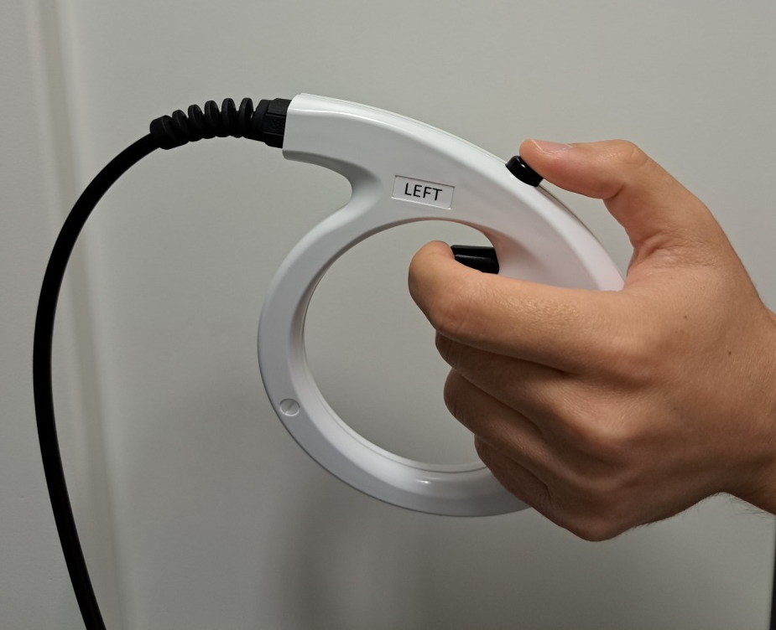
Wichtig! Sie werden anstelle der Tastatur einen Response Grips im Scanner verwenden. Der Response Grips sieht so aus:
Ja
Nein
Zeigefinger
Daumen

Slide 27
Mit der linken Hand,
Drücken Sie JA, wenn Sie meinen, dass der gezeigte Ort der Lieblingsplatz des Hauses ist, und NEIN, wenn nicht. Drücken Sie immer eine Taste, ab dem ersten Bild!
JA -> Taste1 (Zeigefinger) NEIN -> Taste2 (Daumen)

